Slide 1
Cryogenics at CERN The art of low temperature engineering
Thomas Swerts (TE-CRG-OP)
25 September 2025

Slide 2
Inhoud
Mijn achtergrond
Mijn werk op CERN
Cursus cryogenie (cryogenics)
Cryogene toepassingen

Slide 3

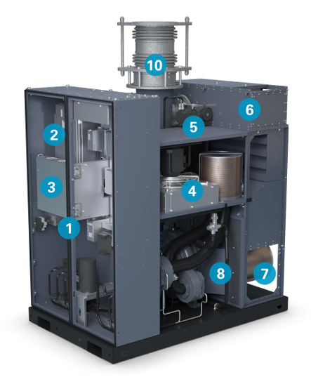
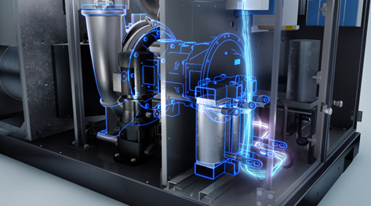

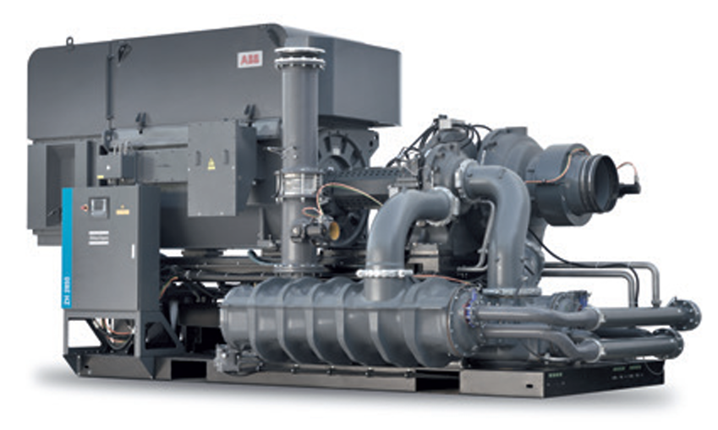
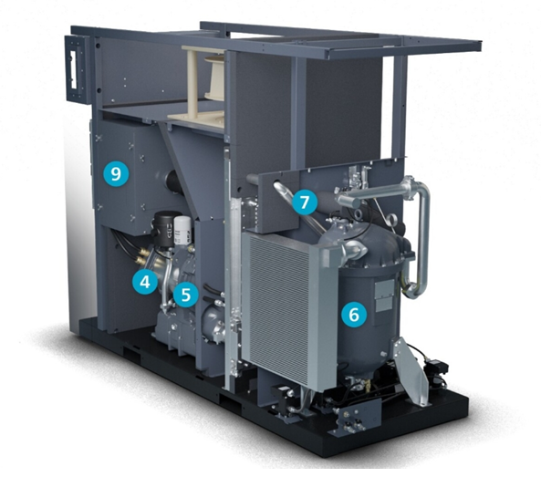
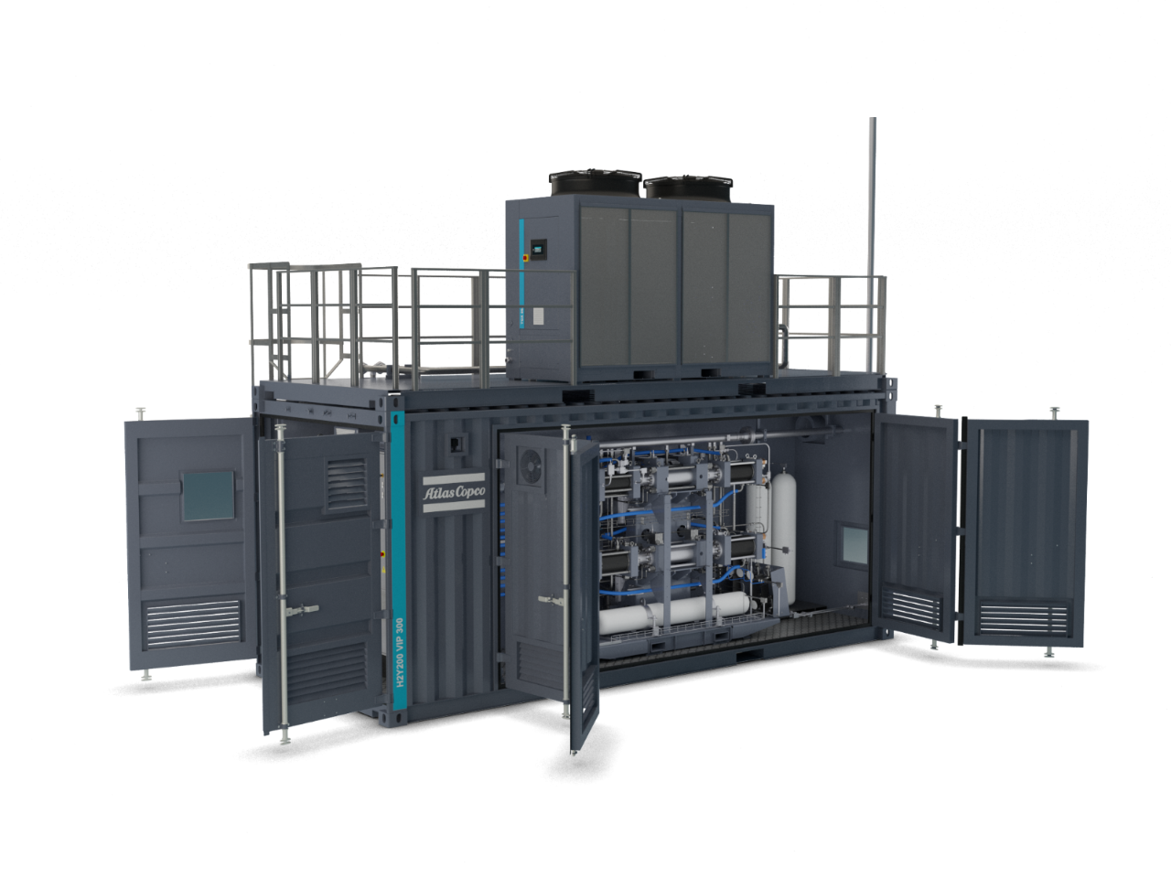
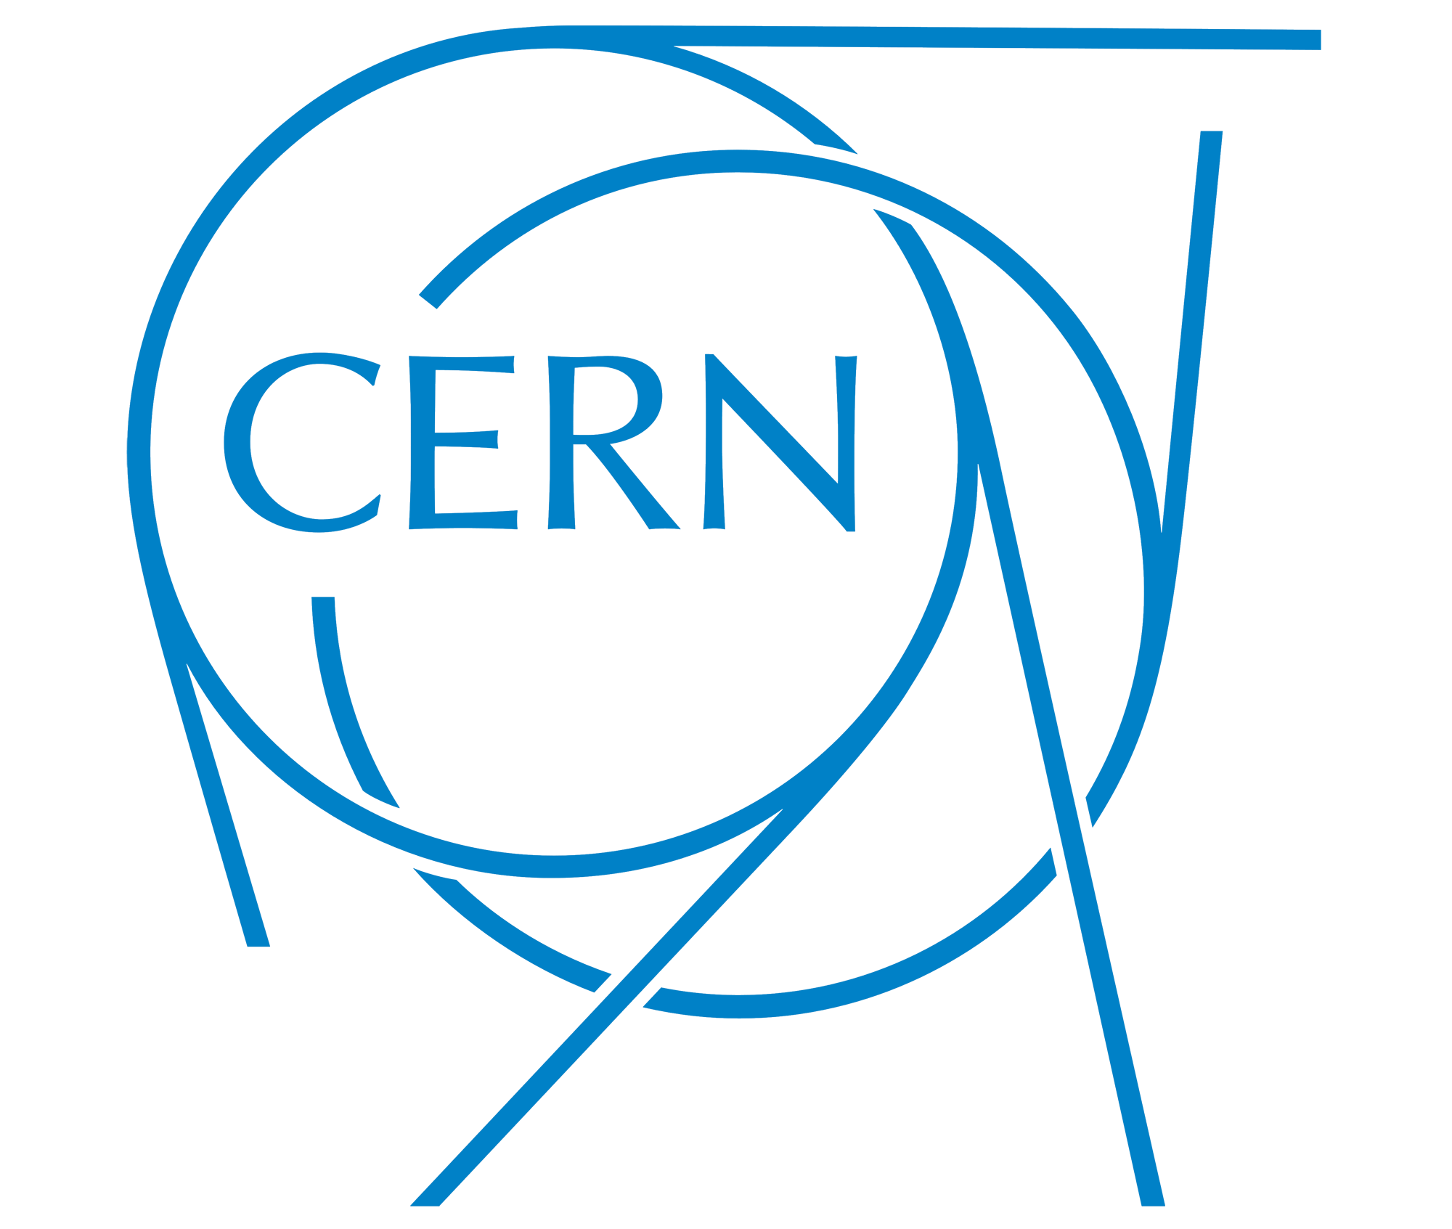
Mijn achtergrond
2012
KU Leuven
Ingenieursstudie: Werktuigkunde
Optie: Lucht- en ruimtevaarttechnologie
[1]
2017
Loopbaan als werktuigkundige in R&D projecten
+7y
Voornamelijk (+6y) als ontwikkelaar van compressor prototypes bij Atlas Copco
Verschillende technologieën:
olievrije turboblowers voor waterzuiveringsinstallaties
olievrije turbocompressoren
olievrije tandrotorcompressoren
energierecuperatie
hogedruk waterstofcompressoren
[2]
[3]
[5]
2025
Mei 2025
[1] Atlas Copco, Oil-free air centrifugal blowers – ZB 5-6 VSD⁺, link
[2] Atlas Copco, Oil-free centrifugal compressors, link
[3] Atlas Copco, Oil-free rotary tooth compressor – ZT 30-55 VSD⁺ (FF), link
[4] Atlas Copco, Save energy with oil-free water-cooled compressors – Energy recovery solutions (ER 90-900), link
[5] Atlas Copco, High pressure hydrogen compressor for mobility H2Y, link
Start nieuw avontuur

Slide 4

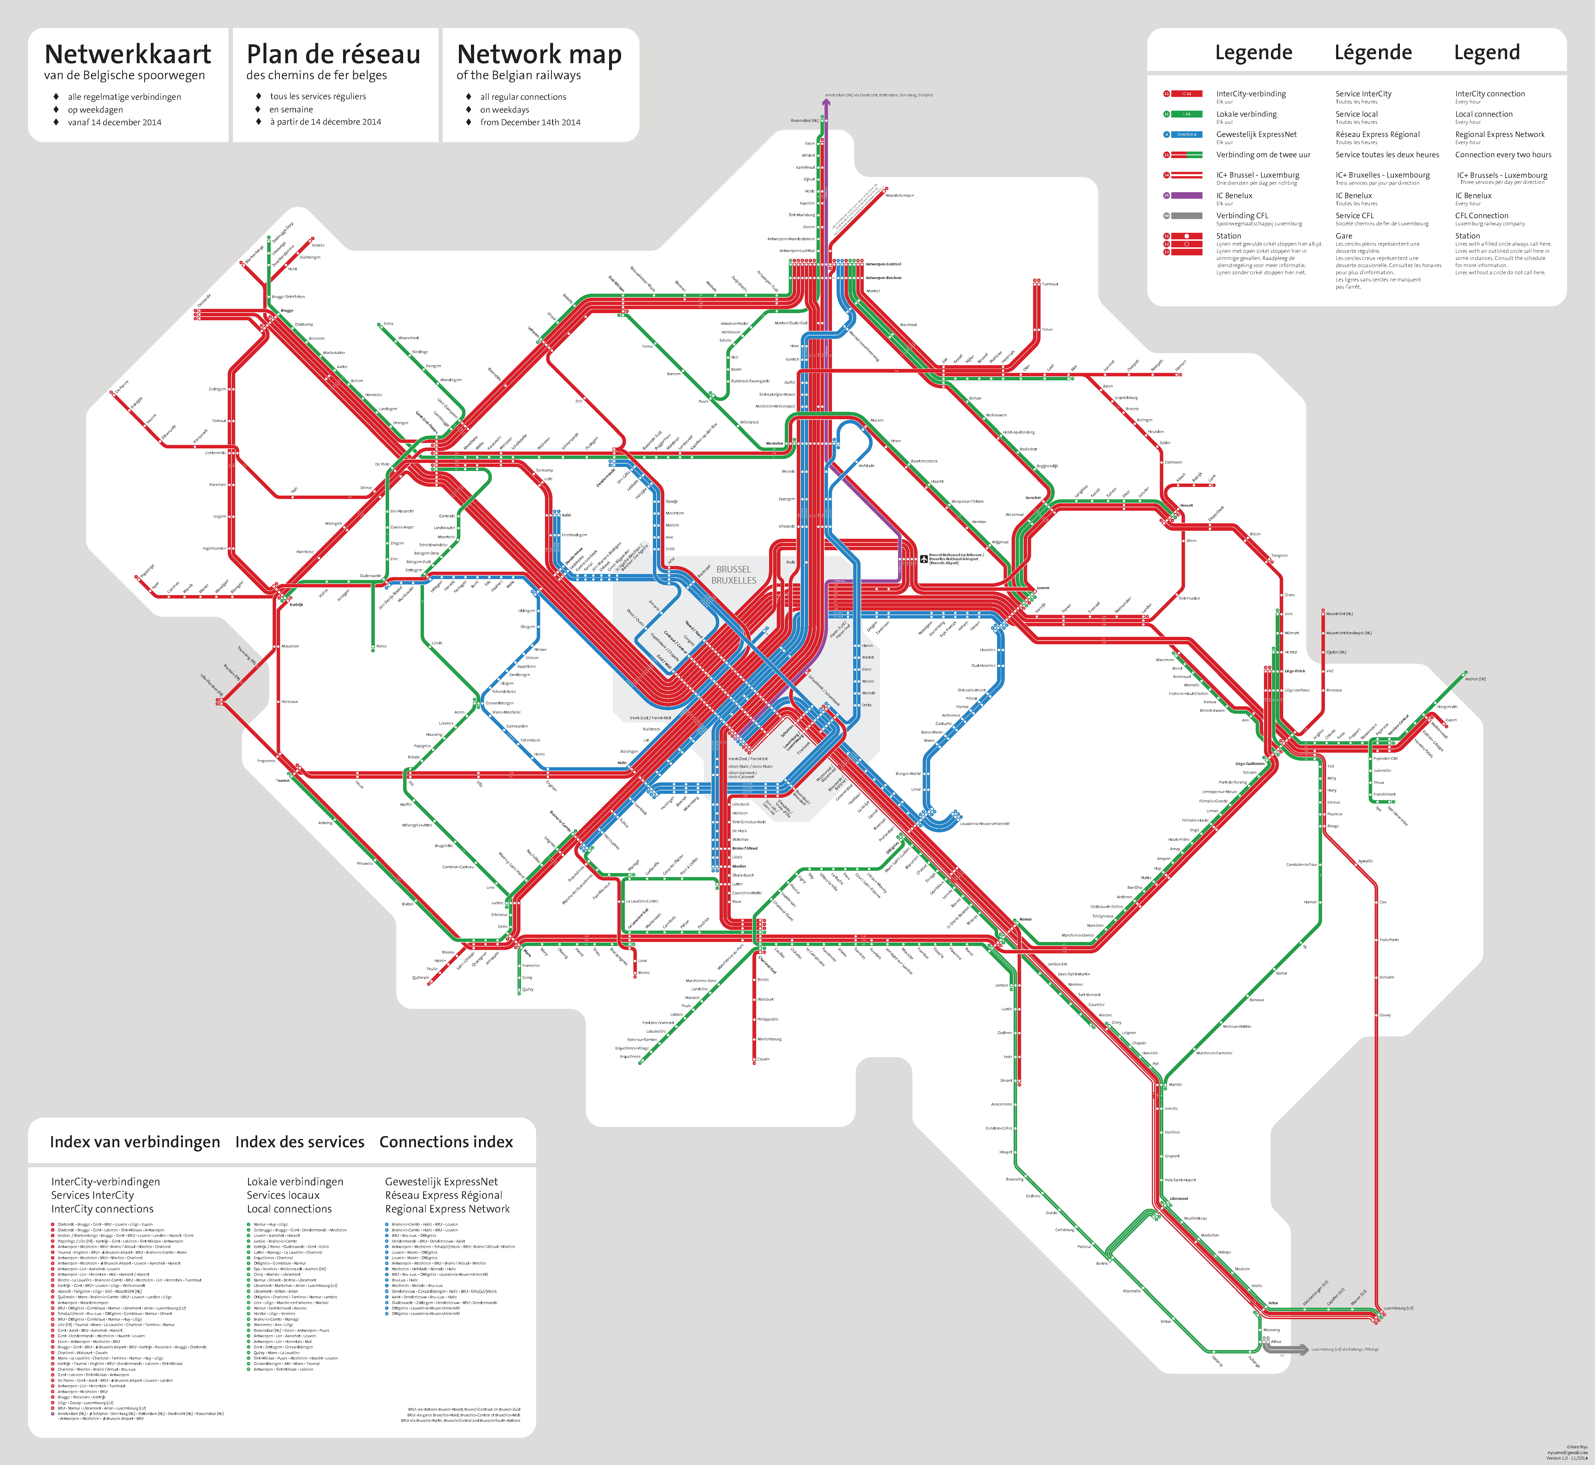



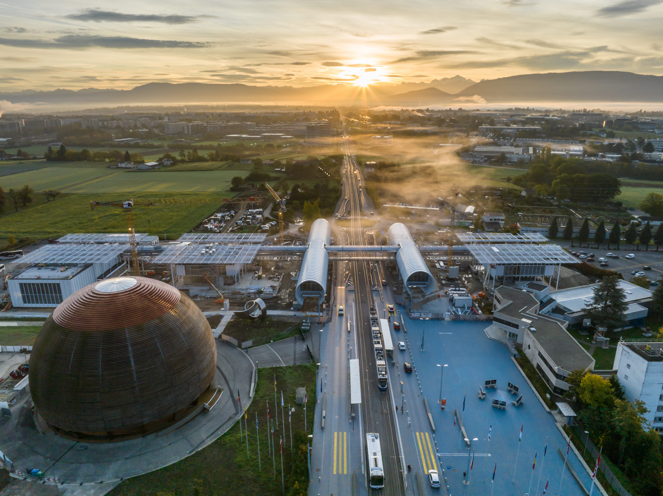
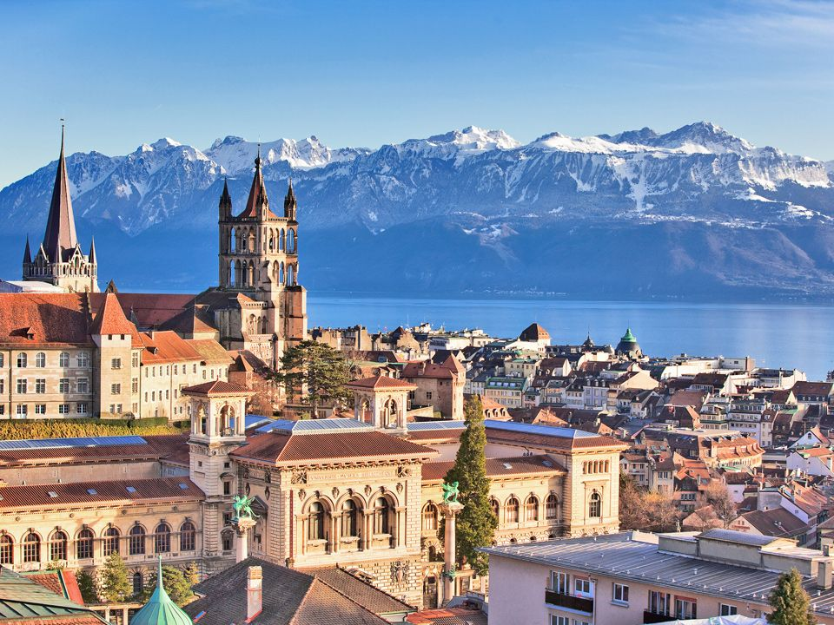
Hoe ben ik bij CERN beland?
Afbeelding: Belgian railway network (Link)
Afbeelding: Ville de Lausanne (Link)
Afbeelding: CERN Science Gateway (Link)
Afbeelding: SBB long-distance service network map (https://company.sbb.ch)

Slide 5
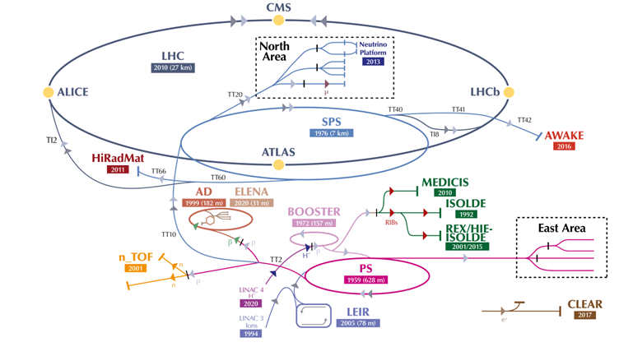
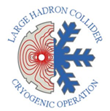

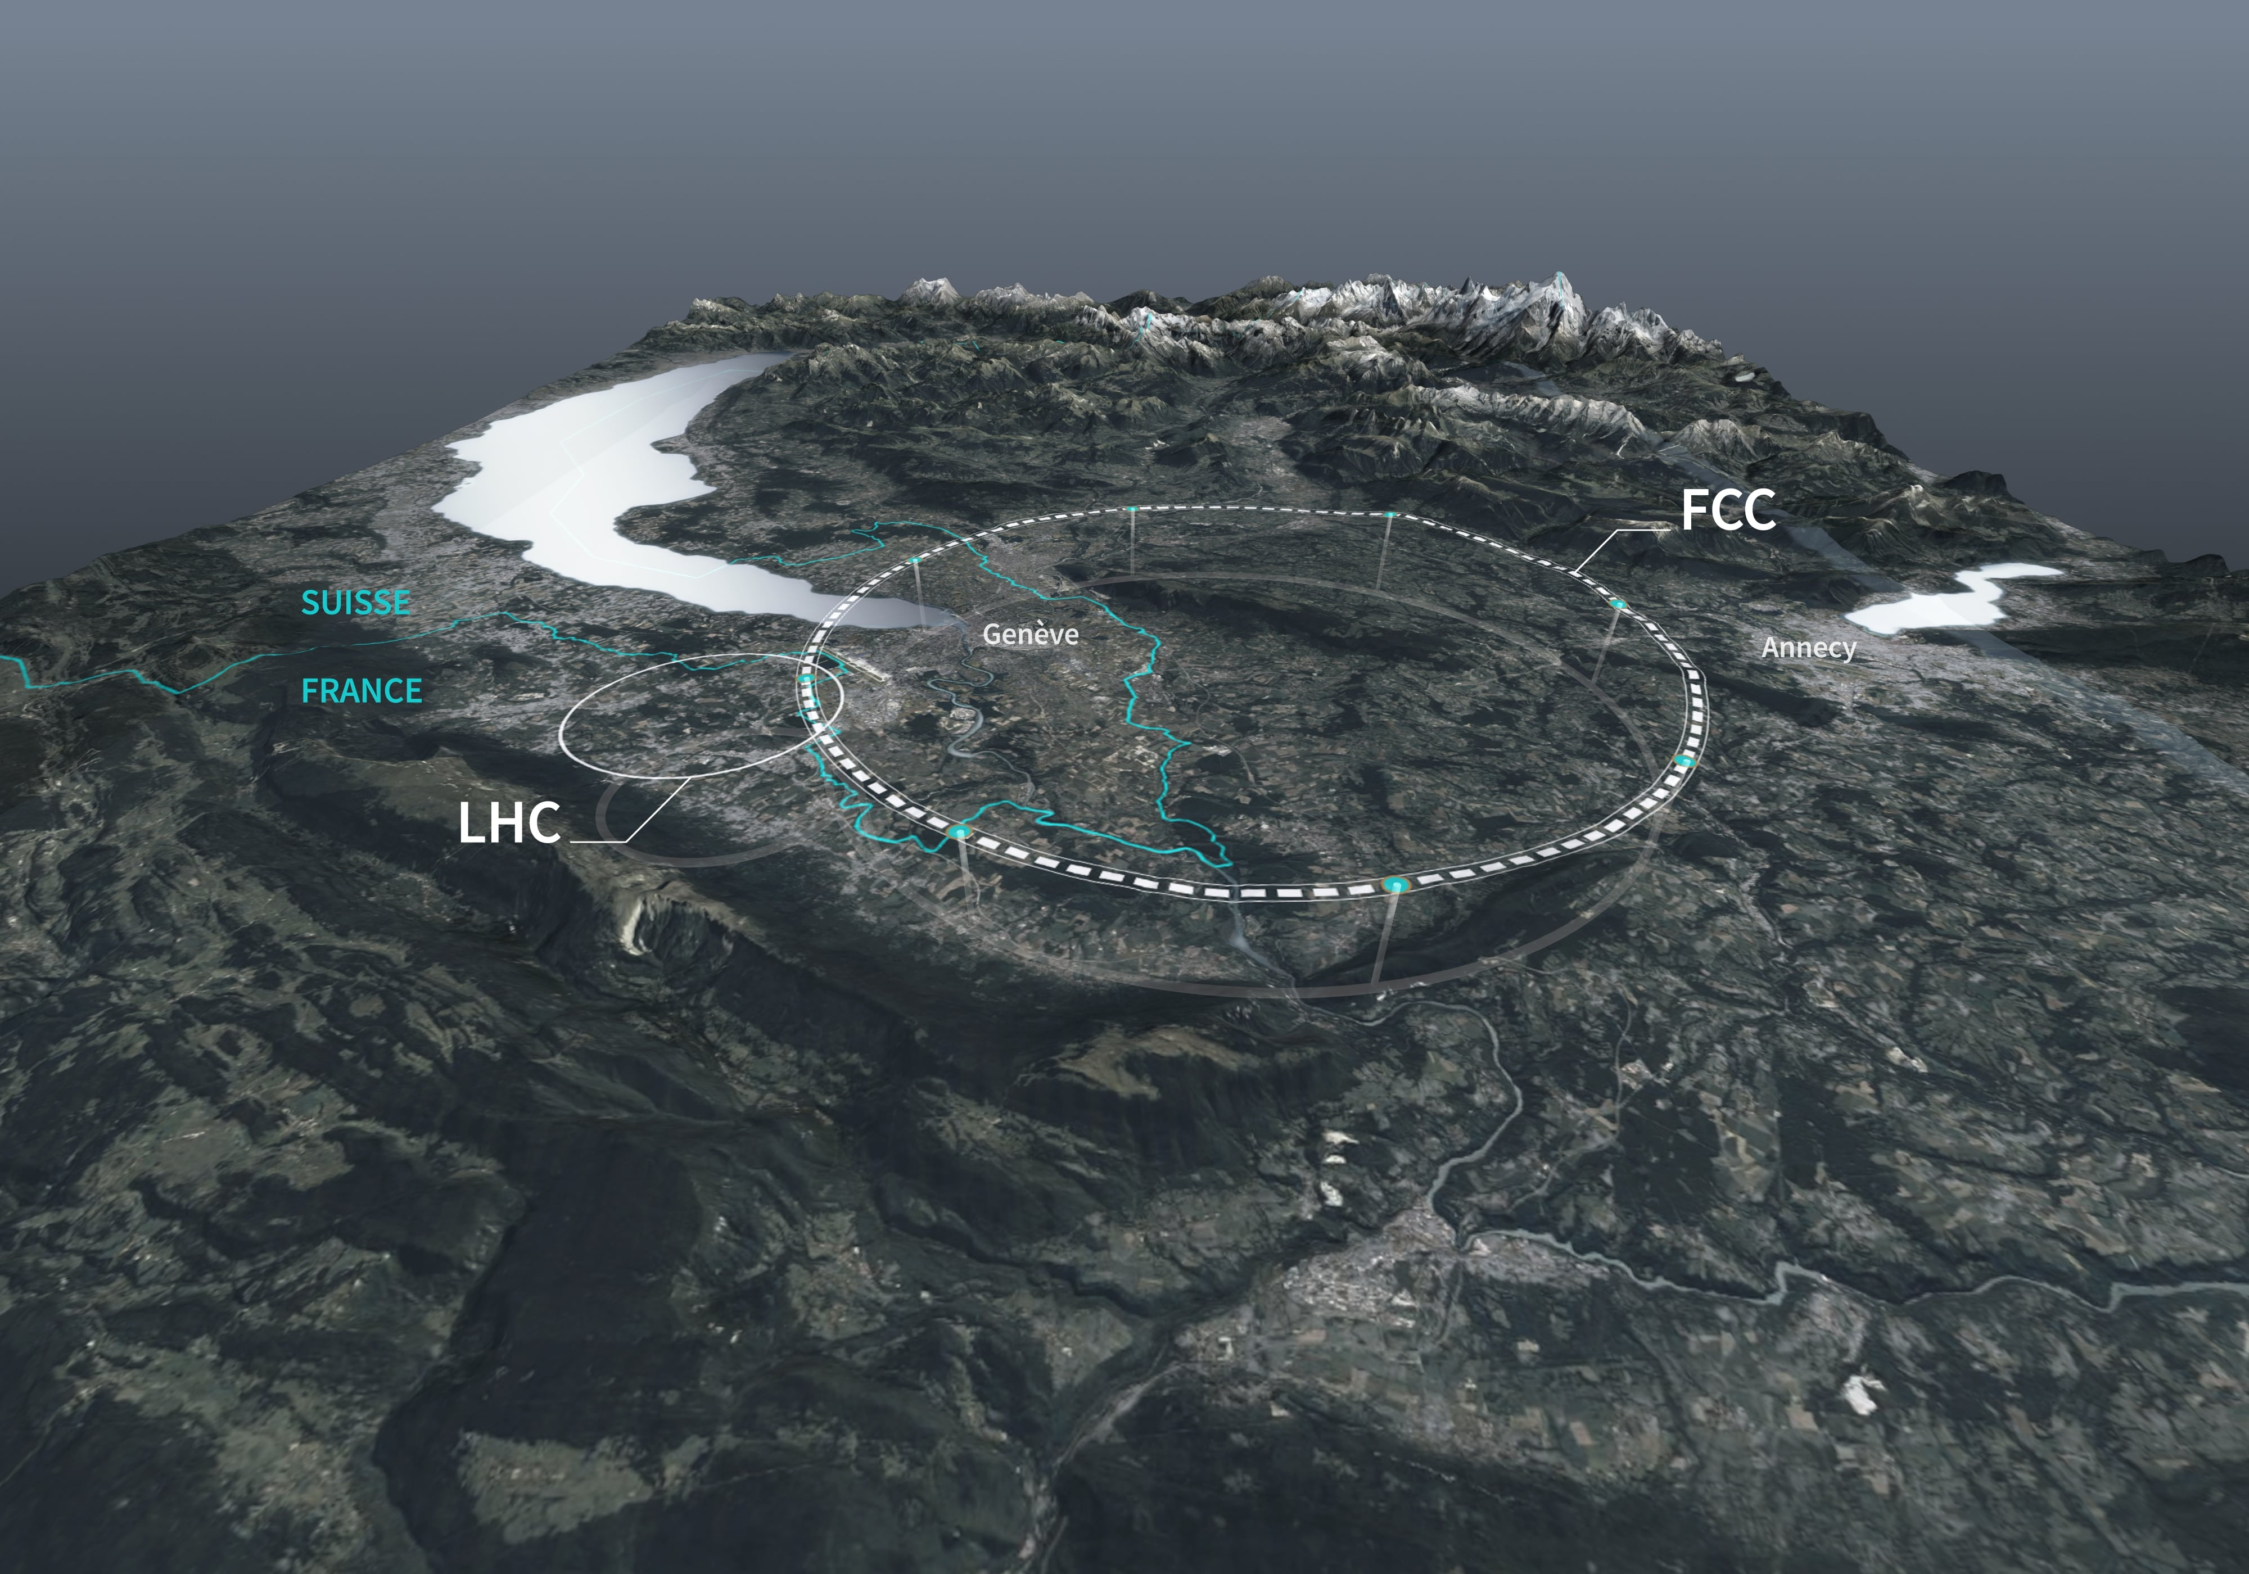
Mijn werk bij CERN?
Accelerator & Technology Sector (https://ats.web.cern.ch/organisation)
CRyoGenics
(https://crg.web.cern.ch/)
Cryogeen ingenieur bij (ATS) TE-CRG-OP
Operations
(https://crg.web.cern.ch/operation-website)
TEchnology department
(https://te-dep.web.cern.ch/)
Afbeelding: CERN 25 years of Large Hadron Collider experimental programme (Link)
Afbeelding: CERN FCC (Link)

Slide 6
Cryogenie: wat is dat juist?
Spoedcursus cryogenie (cryogenics)
De basis in <1u

Slide 7
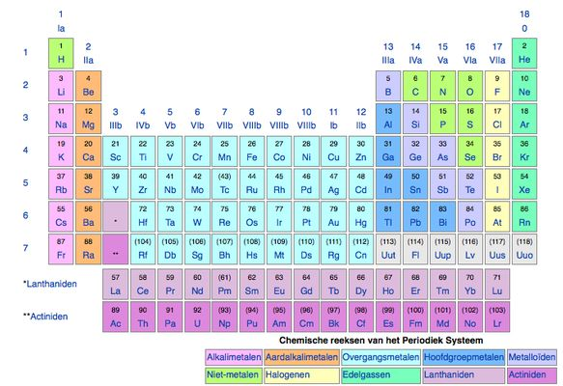
Cryogenie
Cryogenie is de tak van de natuurkunde (thermodynamica) die zich bezighoudt met de productie van zeer lage temperaturen en de effecten daarvan op de materie
Hou koud dan?
< 120 K (-153 °C) is de gebruikelijke limiet
dit is het punt waarop de lucht vloeibaar wordt,
de wereld is dan niet meer hetzelfde!
Atmosferische gascondensatietemperaturen:
Krypton | (Kr) | 120 K
Oxygen | (O₂) | 90 K
Argon | (Ar) | 87 K
Nitrogen | (N₂) | 77 K
Neon | (Ne) | 27 K
Hydrogen | (H₂) | 20 K
Helium | (He) | 4.2 K
Helium is het ENIGE ELEMENT dat geen vaste stof is <10 K (onafhankelijk van de druk)
→ de ENIGE VLOEISTOF die cryogene processen onder 10 K mogelijk maakt...
Afbeelding: Periodic Table (Link)

Slide 8
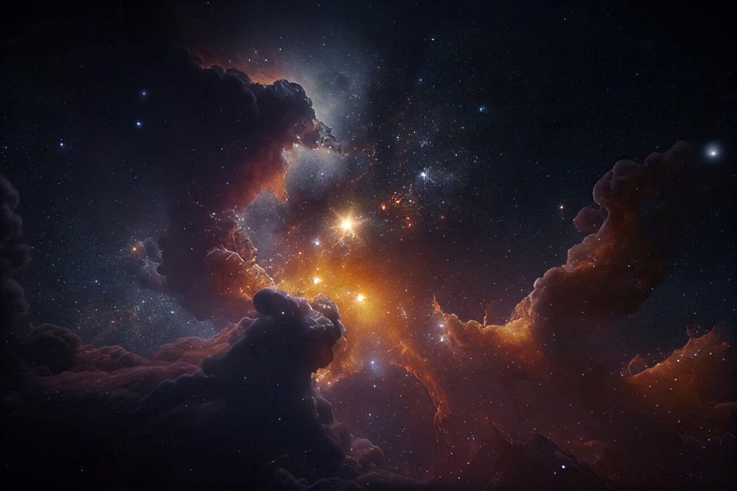
Ruimte: Gemiddelde temperatuur is 2.7 K
LHC: magneten worden gehouden op 1.9 K
Afbeelding: (Link)

Slide 9
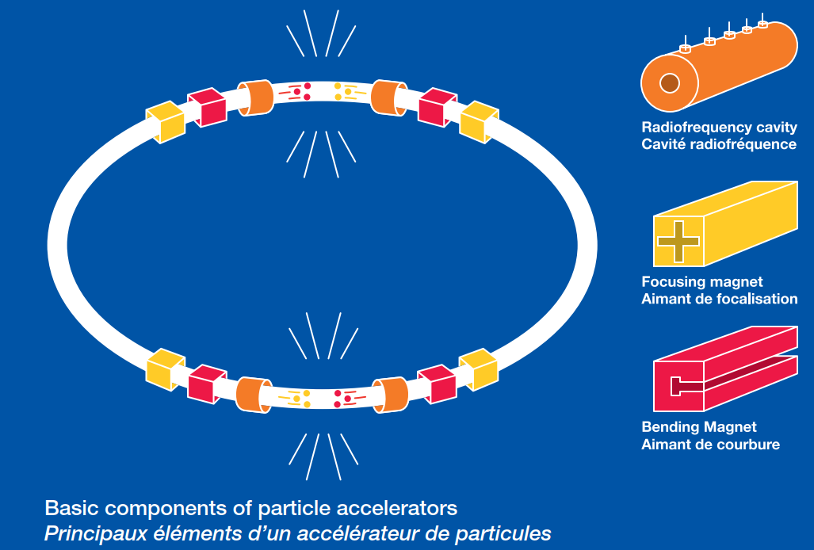
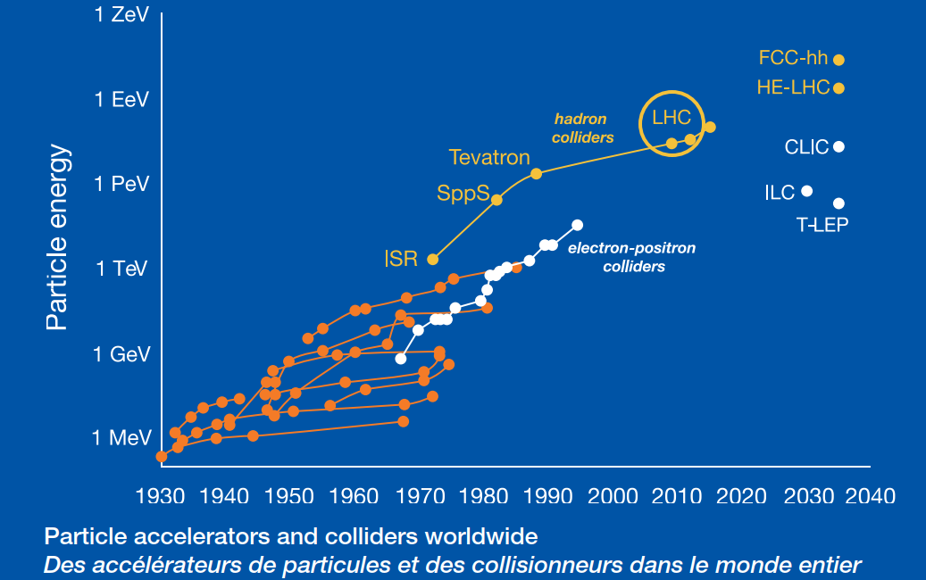
Waarom cryogenen in deeltjesversnellers?
Deeltjesversneller = Versnelling (RF) + Buigen (Dipool) + Focussen (Quadrupool)
→ energetischere deeltjes
→ sterkere buiging nodig
→ Sterkere magnetische veld nodig

Slide 10
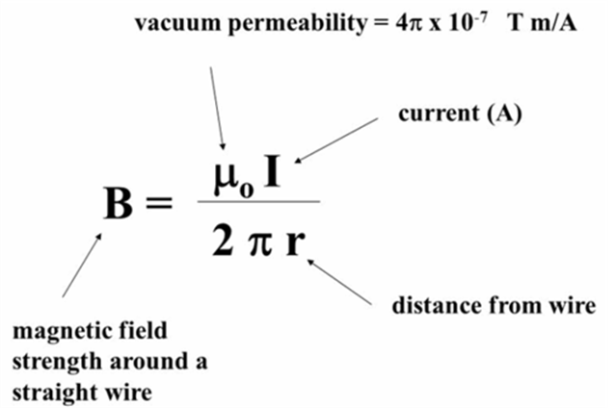
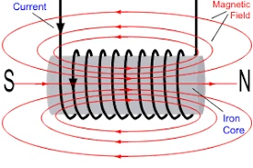
Electromagneten
Hoe hoger de stroom, hoe sterker het magnetisch veld
Afbeelding: (Link)
Afbeelding: (Link)

Slide 11
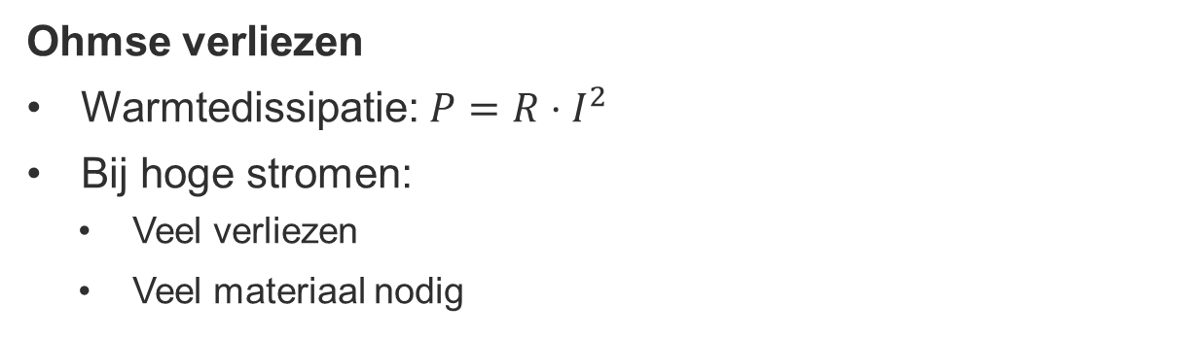
Electromagneten
Ohmse verliezen
Warmtedissipatie: $P=R⋅I^{2}$
Bij hoge stromen:
Veel verliezen
Veel materiaal nodig
Oplossingen?
Supergeleiding: geen elektrische weerstand meer
Enkele voor sommige materialen onder bepaalde omstandigheden (bv temperatuur onder kritische temperatuur)

Slide 12
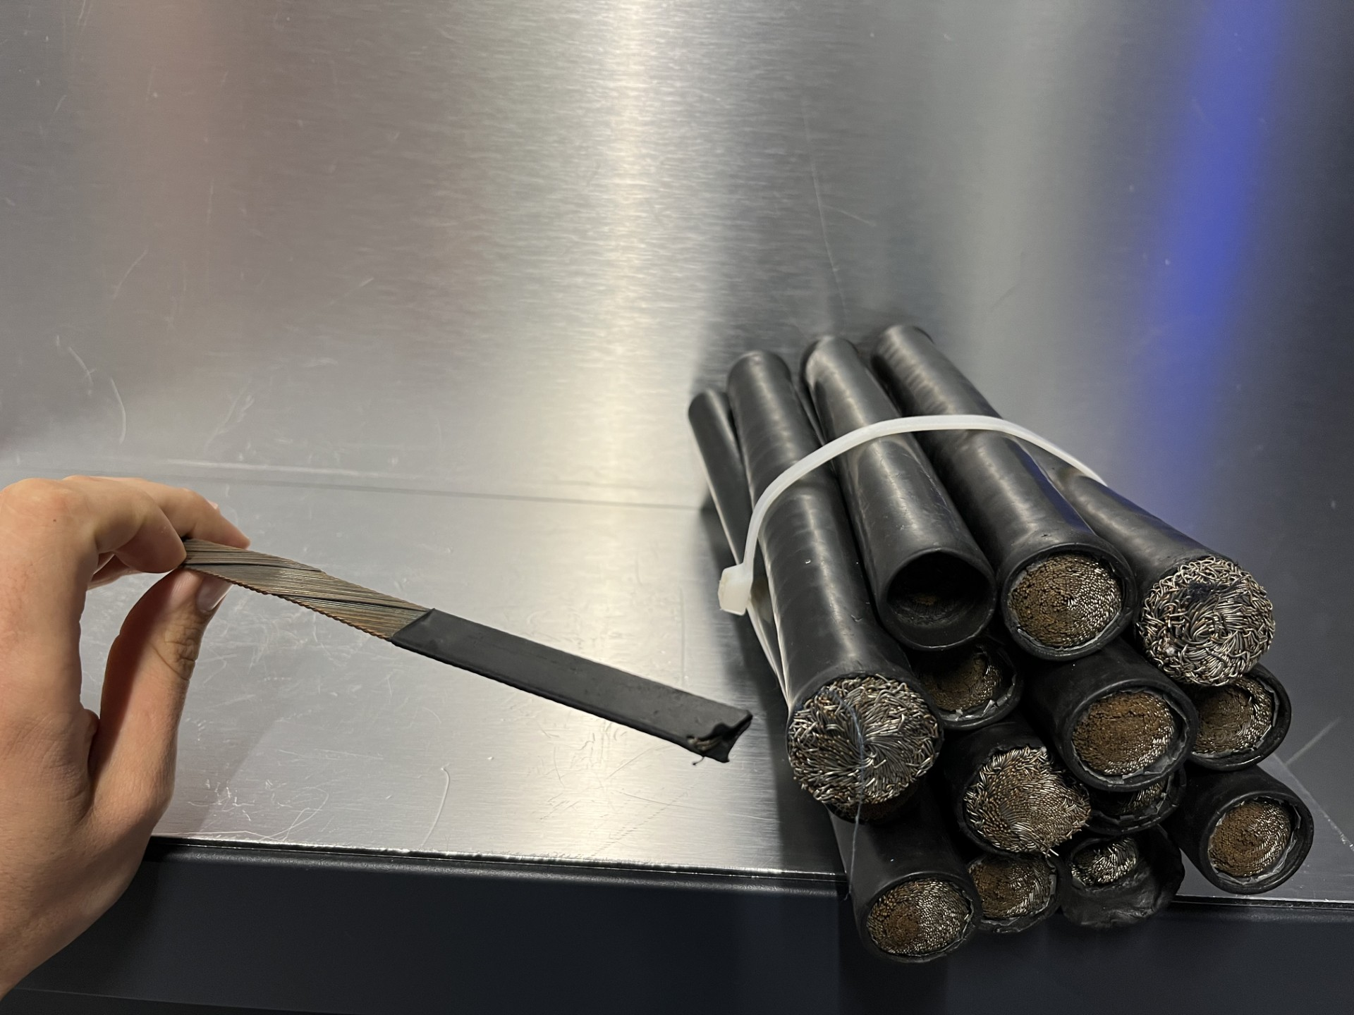
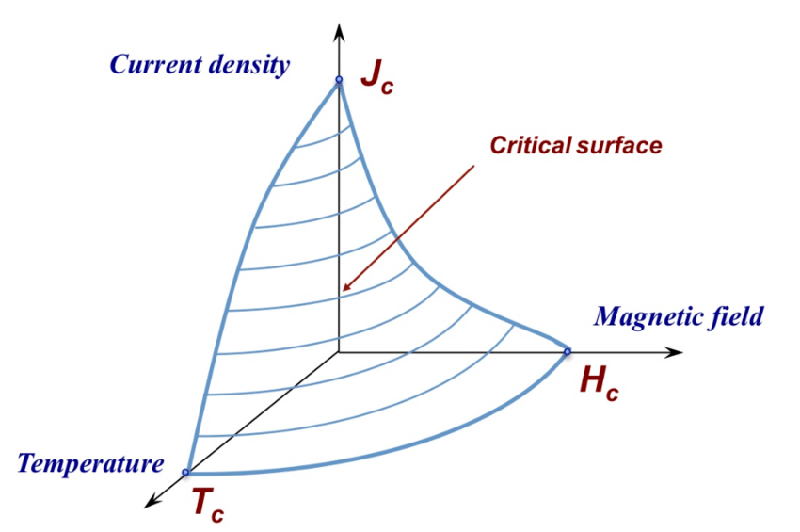
Supergeleidbaarheid
NbTi vs Cu
NbTi magneten (LHC):
Tc = 10 K. (supergeleidingstemperatuur)
H = 8 Tesla (magnetisch veld)
I = 11000 Ampère (elektriciteit, stroom)
Equivalent voor stroom van 11000 Ampère (gemiddelde huisaansluiting gaat tot 50 ampère)
Afbeelding: Hundred years of Superconducting Materials (Link)

Slide 13
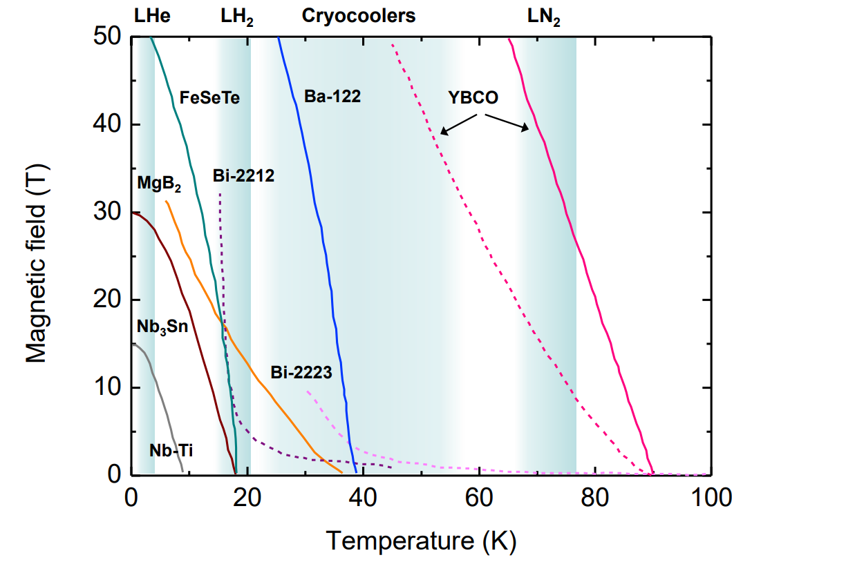
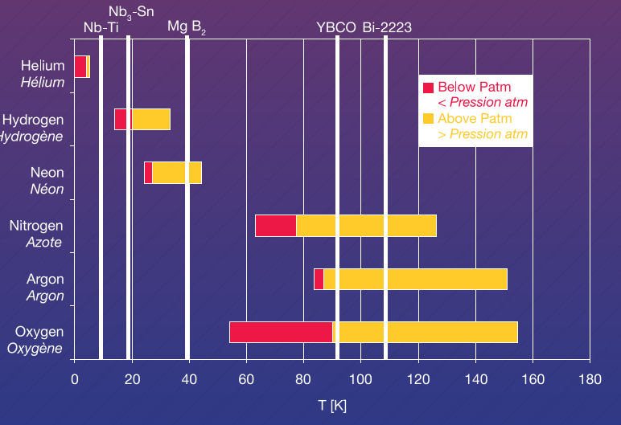
Waarom cryogenen in deeltjesversnellers?
Deeltjesversneller = Versnelling (RF) + Buigen (Dipool) + Focussen (Quadrupool)
New Frontier
HTS
Afbeelding: Superconducting materials: Challenges and opportunities for large-scale applications (Link)
→ LHC-energie = 7 TeV
→ benodigd magnetisch veld voor 27 km = 8 T
→ oplossing: supergeleidende magneten in NbTi
→ temperatuur onder 10 K om te werken:
→ Helium is de enige kandidaat

Slide 14
Helium
Waar komt het vandaan?
Fossielgas: gewonnen uit aardgas (ook 5 ppmv in atmosfeer)
Lichter dan lucht
Ontsnapt letterlijk aan de aarde!
Heel klein atoom!
Lekt makkelijk
→ Helium verliezen moeten beperkt worden!

Slide 15
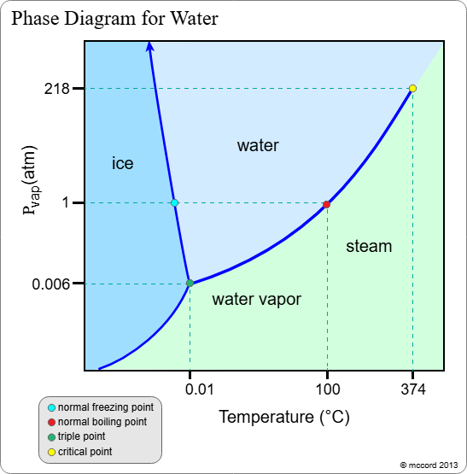
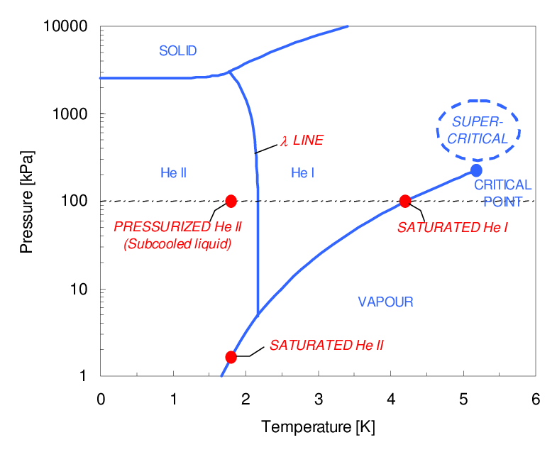
Helium
Inert gas: niet toxisch, niet explosief, niet ontbrandbaar
Laatste element dat vloeibaar wordt, onder 5K
Bestaan ​​van He II: superfluïditeit
Bijzondere toestand van de materie…
Macroscopische kwantumvloeistof
Zeer lage viscositeit!
Zeer hoge warmtegeleiding!
→ Superfluïde vloeistof beweegt overal heen en transporteert de warmte perfect!
→ Ideaal om supergeleidende magneten te koelen
Afbeelding: Phase Diagrams (Link)
Afbeelding: An Introduction to Cryogenics (Link)

Slide 16
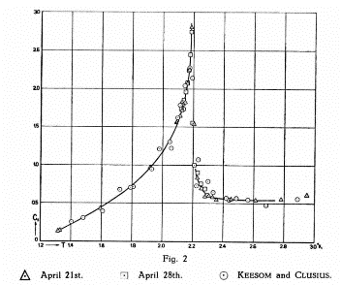
Superfluïditeit van ⁴He: He II
Temperatuur T_{λ} = 2,17K : nieuwe faseovergang
1927: "toevallig" gezien door W. Keesom (Nederland), kort na ontdekking vloeibaar helium
1937: echt ontdekt, onafhankelijk van elkaar door P. Kapitsa (Syrische Rijksuniversiteit) en J.F. Allen & A.D. Misener (VK)
jaren 40: uitgelegd door L. Landau, F. London en L. Tisza (het beroemde 2-vloeistoffenmodel)
Superfluïde toestand: unieke thermische en stromingseigenschappen verschillend van andere vloeistoffen
Zeer lage viscositeit van He II
Warmtetransportefficiëntie: hele hoge thermische conductiviteit
Helium warmtecapaciteit rond lambda punt
(eerste plot van Keesom in 1927)

Slide 17
Helium
Eigenschap | Eenheid | He | N₂ | Ar | H₂ | O₂ | Kr | Ne | Air | Water
Kooktemperatuur (Tb) bij 1.013 bar | [K] | 4.2 | 77.3 | 87.3 | 20.3 | 90.2 | 119.8 | 27.1 | 78.8 | 373
Latente warmte (verdamping bij Tb) | [kJ/kg] | 21 | 199.1 | 163.2 | 448 | 213.1 | 107.7 | 87.2 | 205.2 | 2260
Ratio volume gas (273 K) / vloeistof | [-] | 709 | 652 | 795 | 798 | 808 | 653 | 1356 | 685 | -----
Dichtheid vloeistof (bij Tb) | [kg/m3] | 125 | 804 | 1400 | 71 | 1140 | 2413 | 1204 | 874 | 960
1 liter vloeistof = 700 liter gas bij omgevingsdruk/temperatuur!
Vloeibaar helium: potentiële energie om voor ontploffingen te zorgen!
De juiste veiligheidsmaatregelen zijn nodig
Afbeelding: Cryogenic Safety Training CERN (T. Koettig)

Slide 18
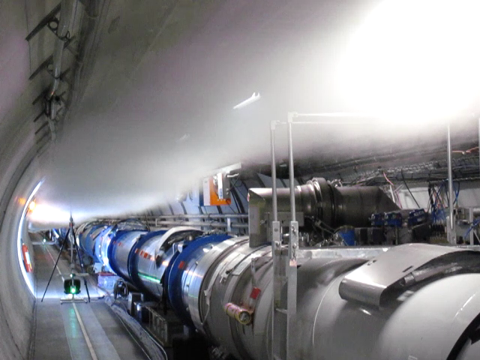
Quench
Supergeleidende magneet warmt lokaal klein beetje op
Supergeleidbaarheid gaat verloren
Elektrische weerstand komt terug
Nog meer warmteproductie
Vloeibaar helium verdampt razendsnel
Dat helium gas moet weg om ontploffing te voorkomen
Afbeelding: Cryogenic Safety Training CERN (T. Koettig)

Slide 19
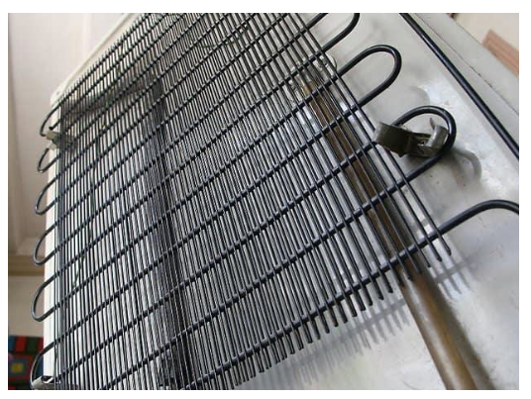
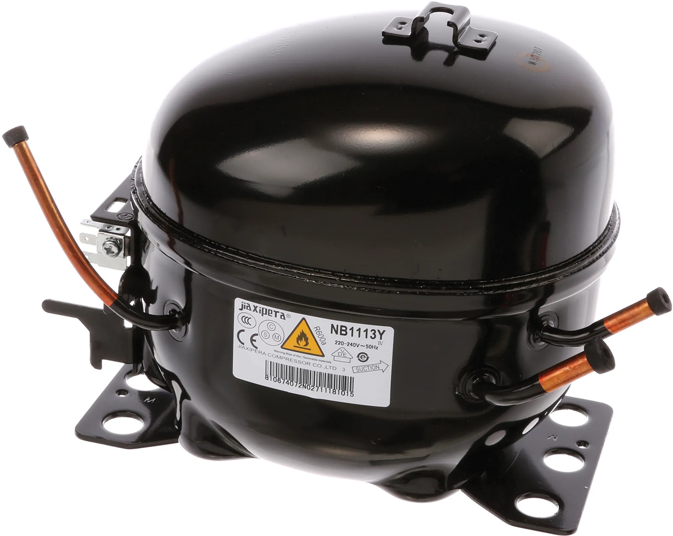
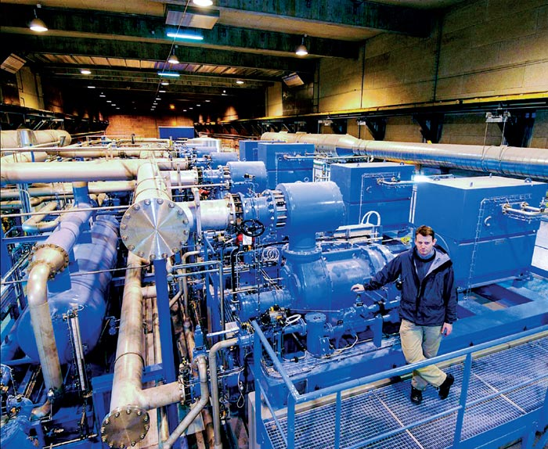
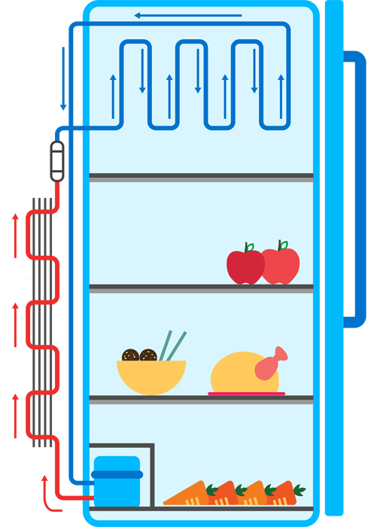
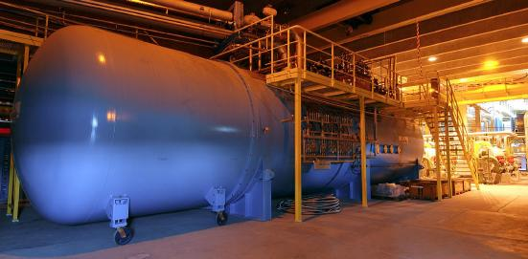
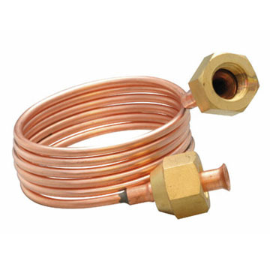
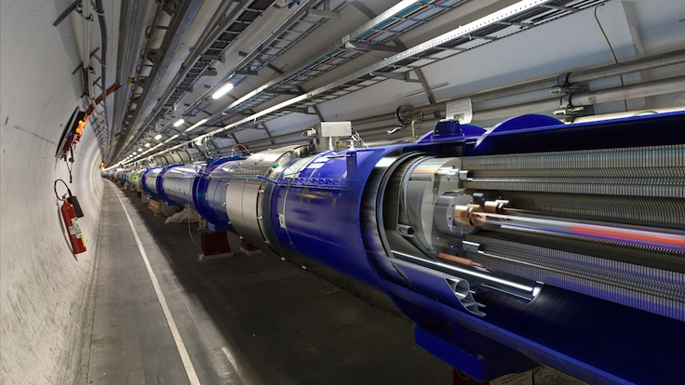
Hoe maak je vloeibaar He
Afbeelding: (Link)
Verdamper
Compressor
➔ Comprimeren gas
Expansieventiel
Afbeelding: (Link)
Hoge druk
Lage druk
Koelbox
➔ Expansie van gas om het af te koelen
Afbeelding: (Link)
Afbeelding: (Link)
Condensator
Gas
Vloeistof
Distributie/Evaporatie
Warmtebelasting
Compressor
Afbeelding: (Link)
Afbeelding: Daniel Dominguez / CERN

Slide 20
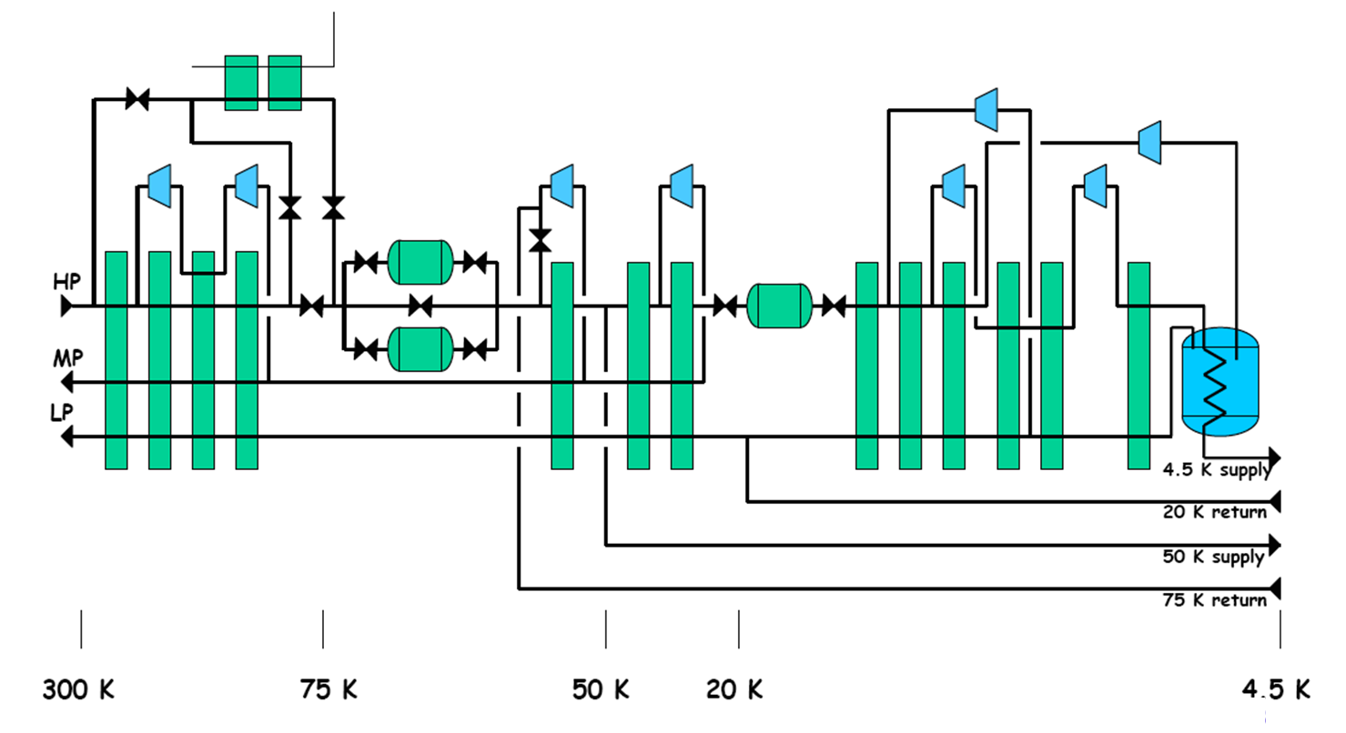
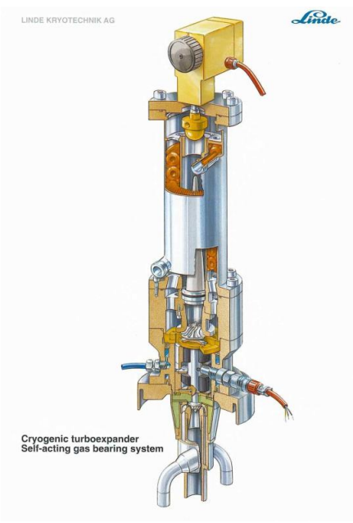

LHC Koelbox
Linde
Air Liquide
Afbeeldingen: LHC compressor station operation – Joe Pews

Slide 21
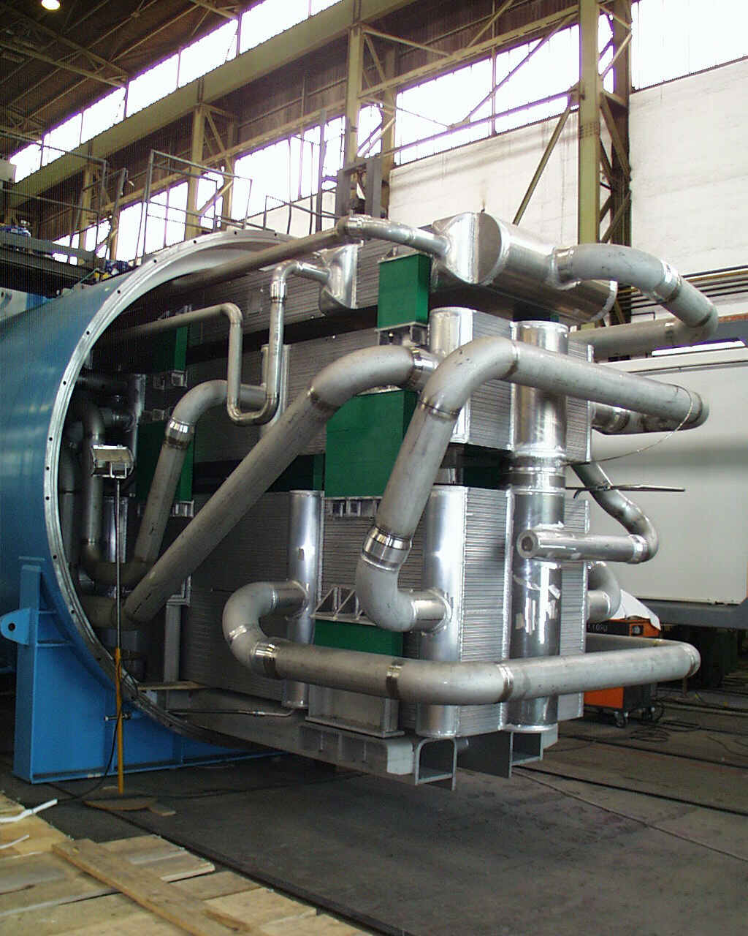
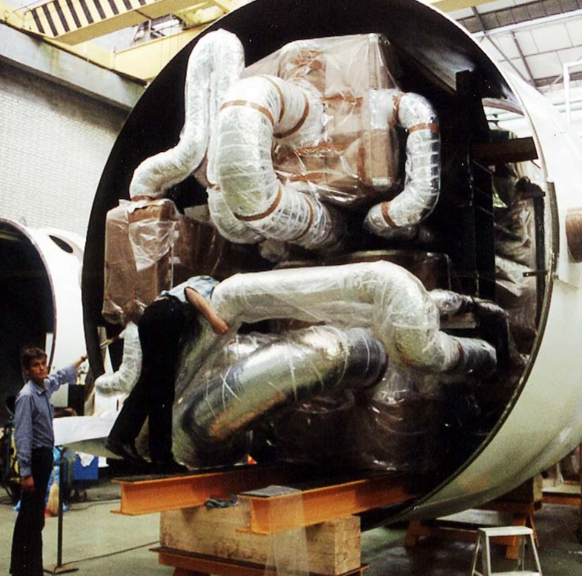
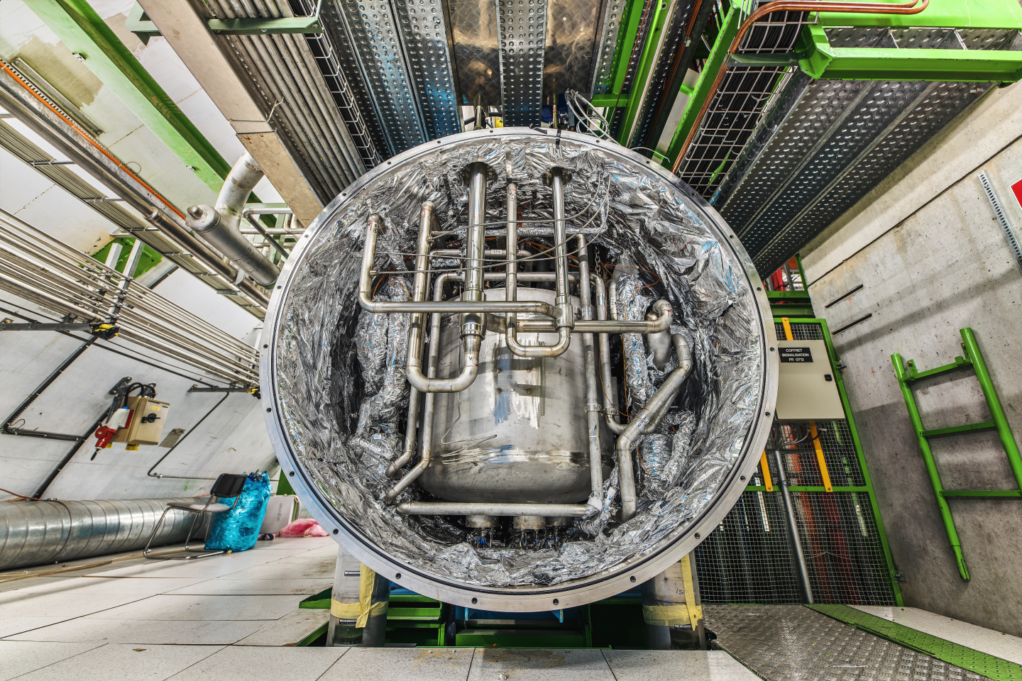
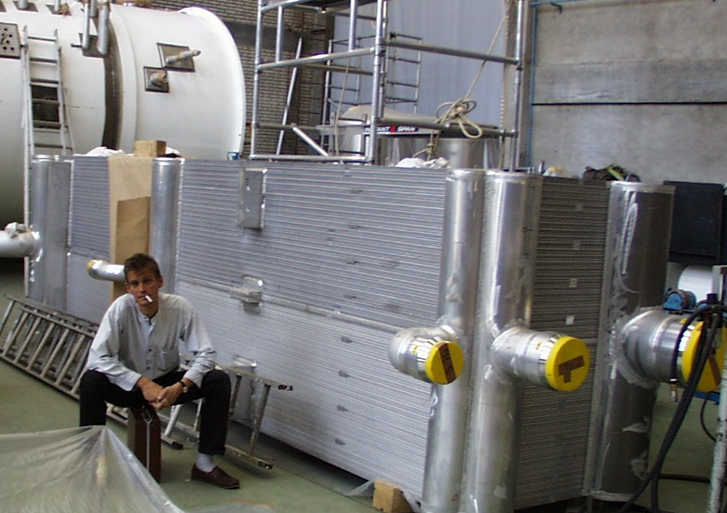
Binnenin een koelbox

Slide 22
Afkoelcyclus
Typische afkoelcyclus
starten heliumcirculatie bij kamertemperatuur, inclusief spoelen: 1 week
afkoelen van 300 naar 4,5 K (90% van de LHe-voorraad in de sector): 4 weken
afkoelen en stabiliseren van sector bij nominale omstandigheden van 1,9 K: 1 week
uitvoeren van koude cryogene tests: 2 weken
bijkomende kwalificaties: enkele weken
Totaal: +8-10 weken

Slide 23
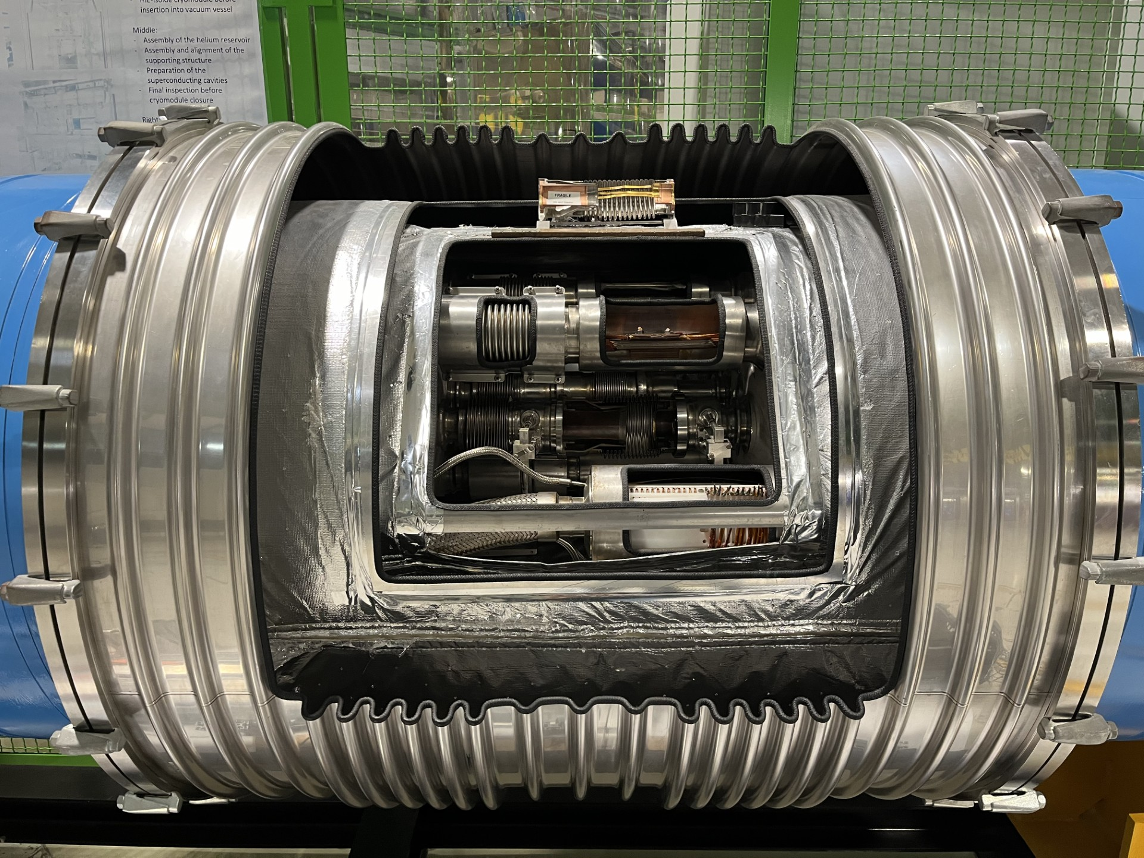
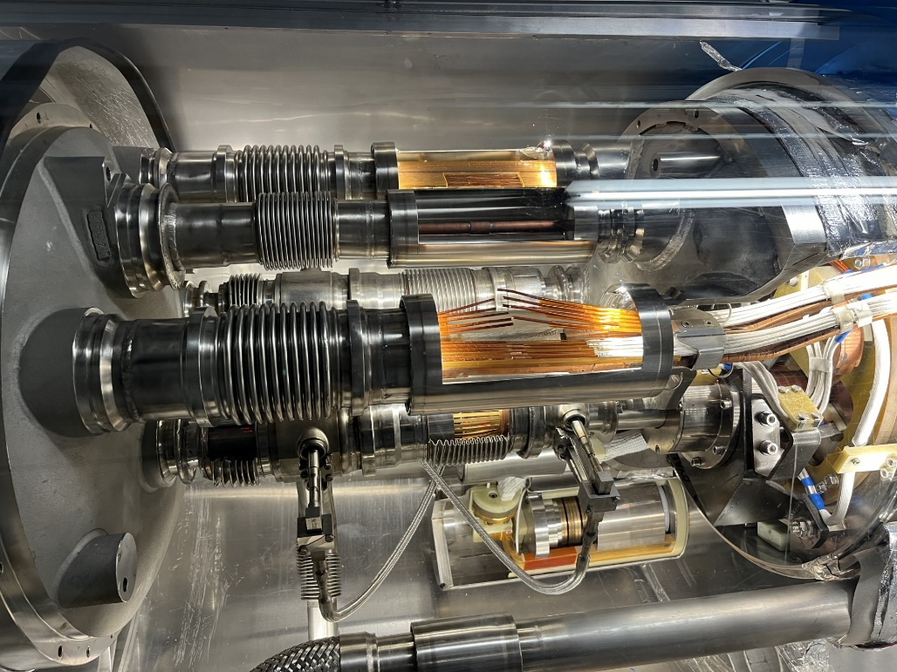
Afkoelen / Opwarmen
Thermische contractie / dillatatie
LHC tunnel: omtrek van 27 km
Krimt ~80m

Slide 24
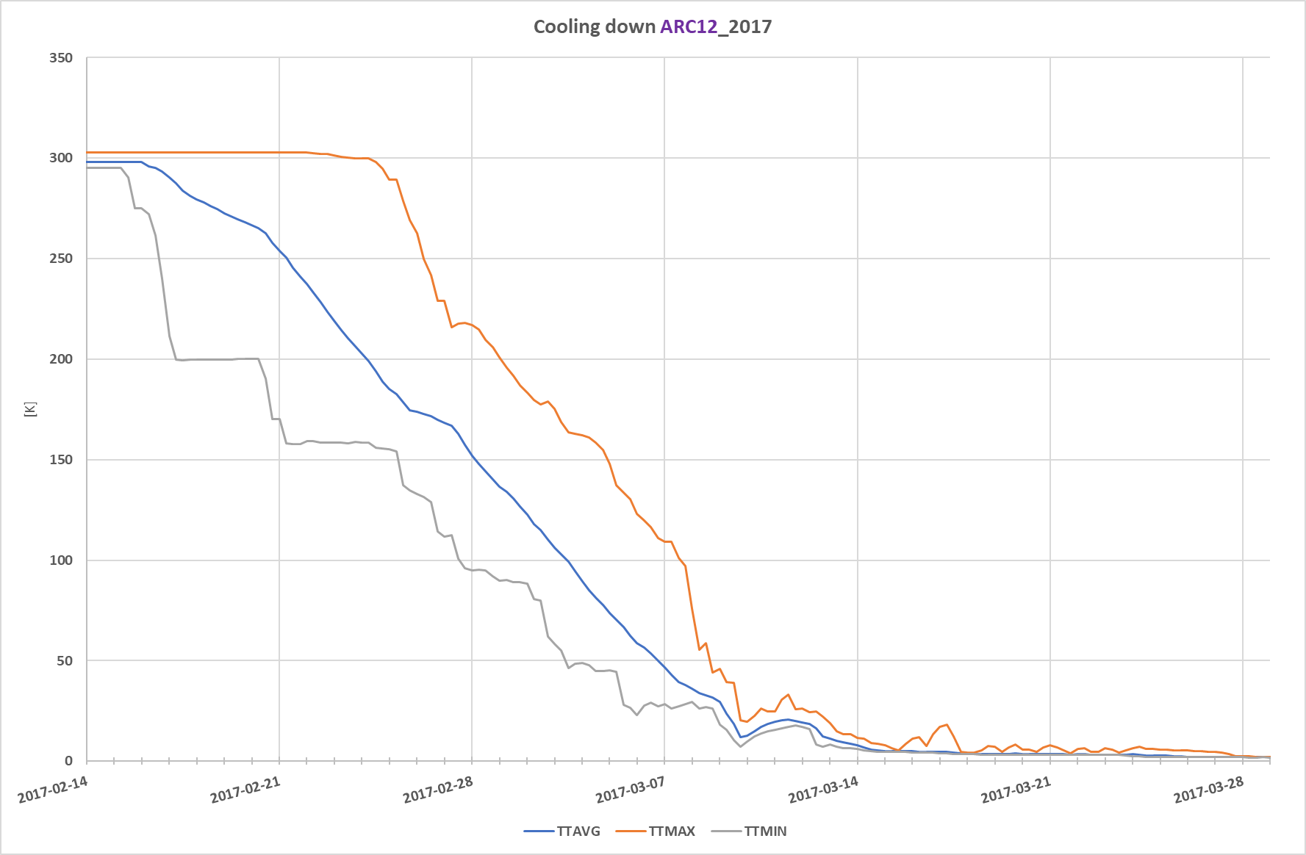
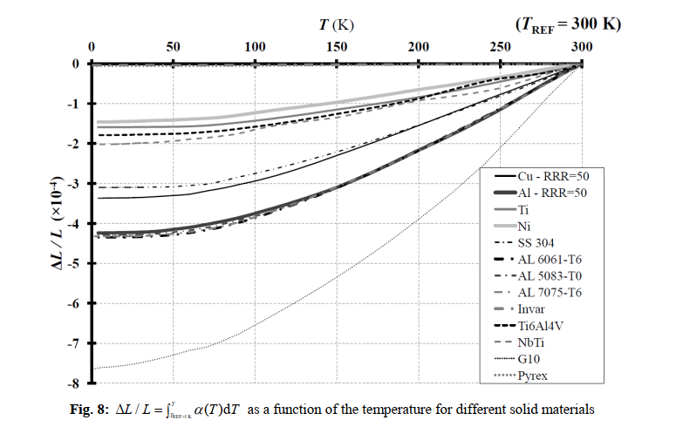
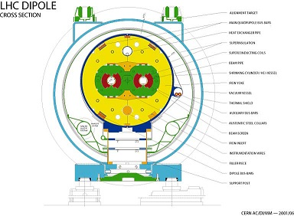
Afkoelcyclus
Negligible below 80 K
Afbeeldingen: LHC Transient operations – Gerard Ferlin

Slide 25
Cryogene toepassingen
Op CERN

Slide 26
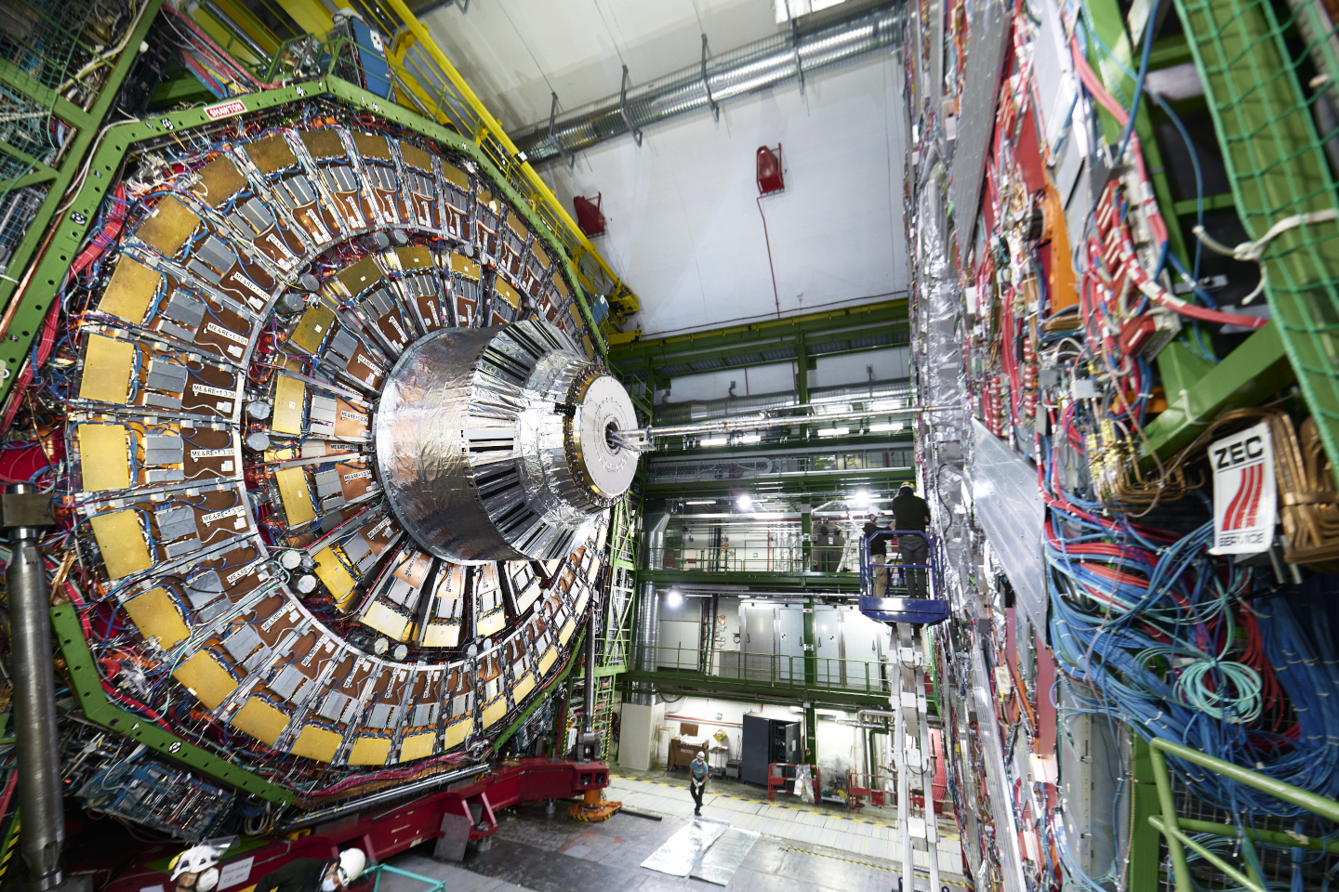
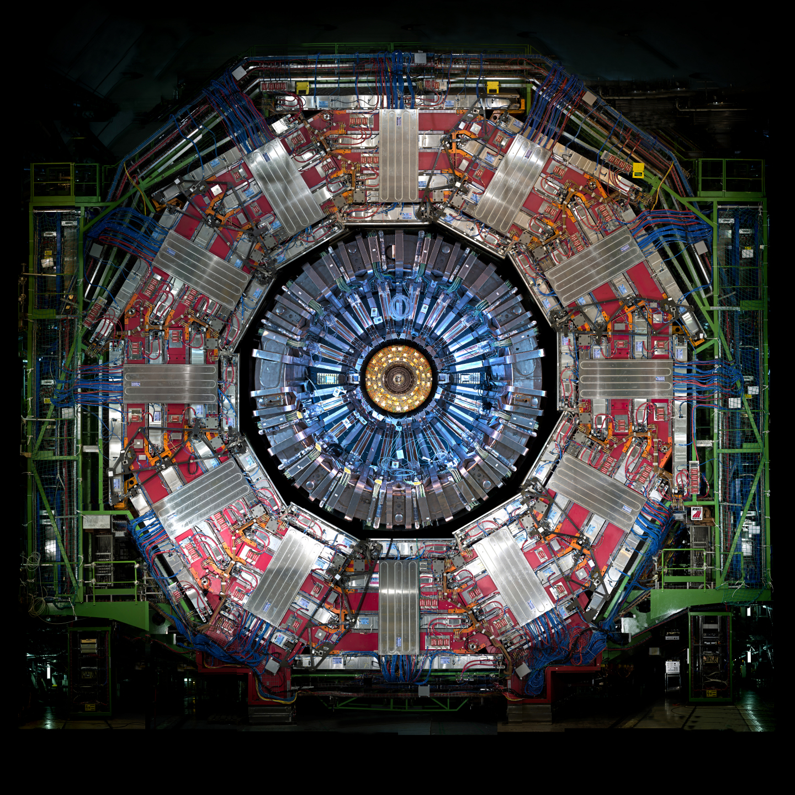
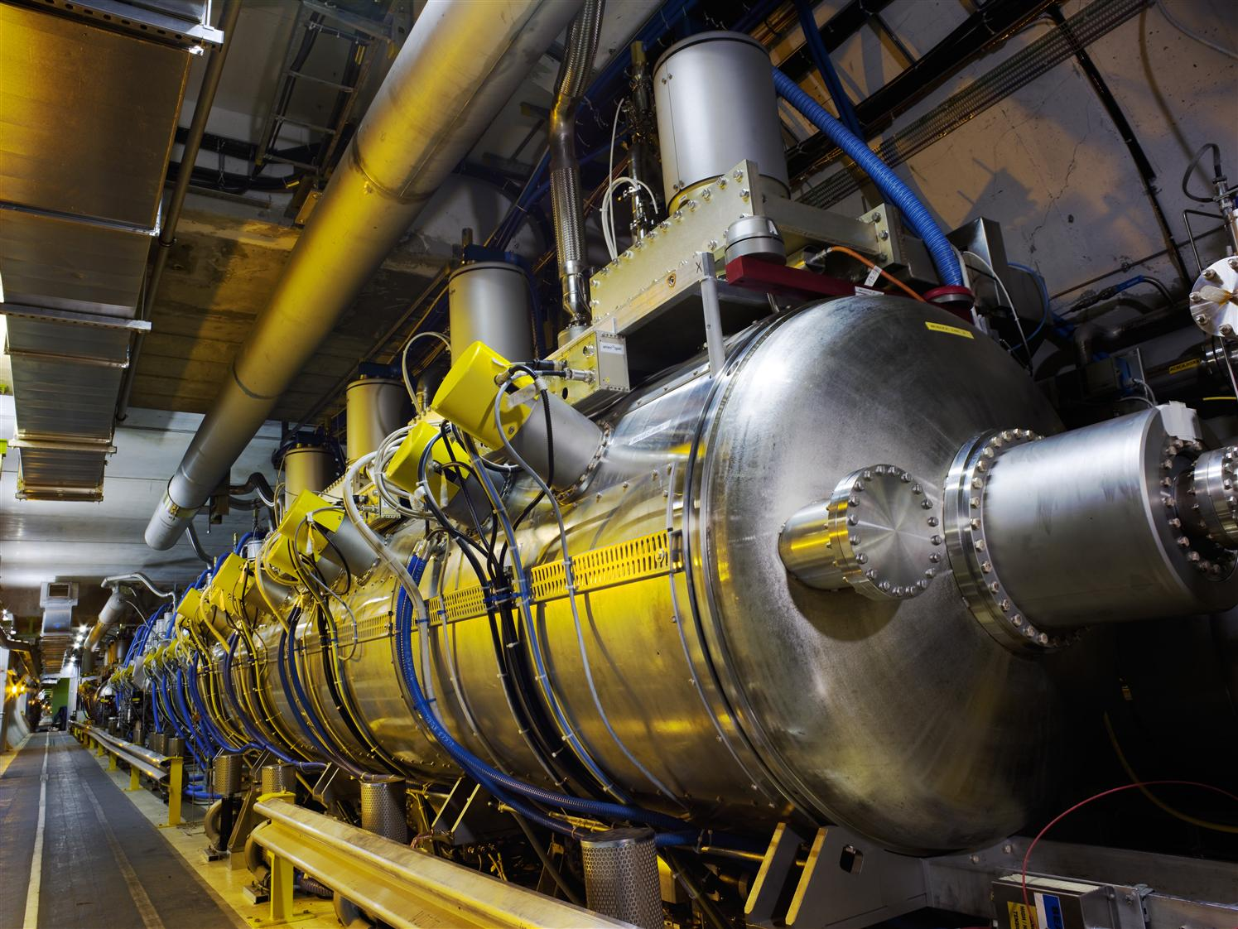
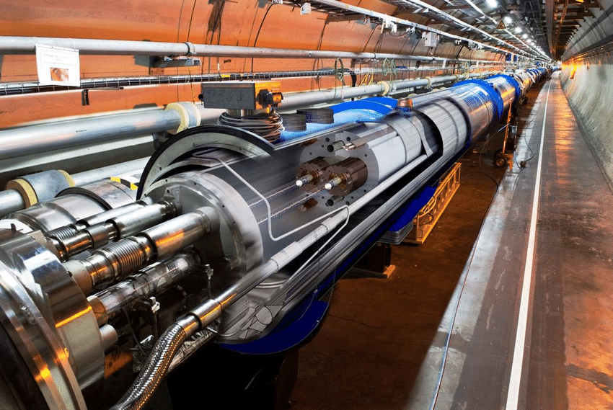
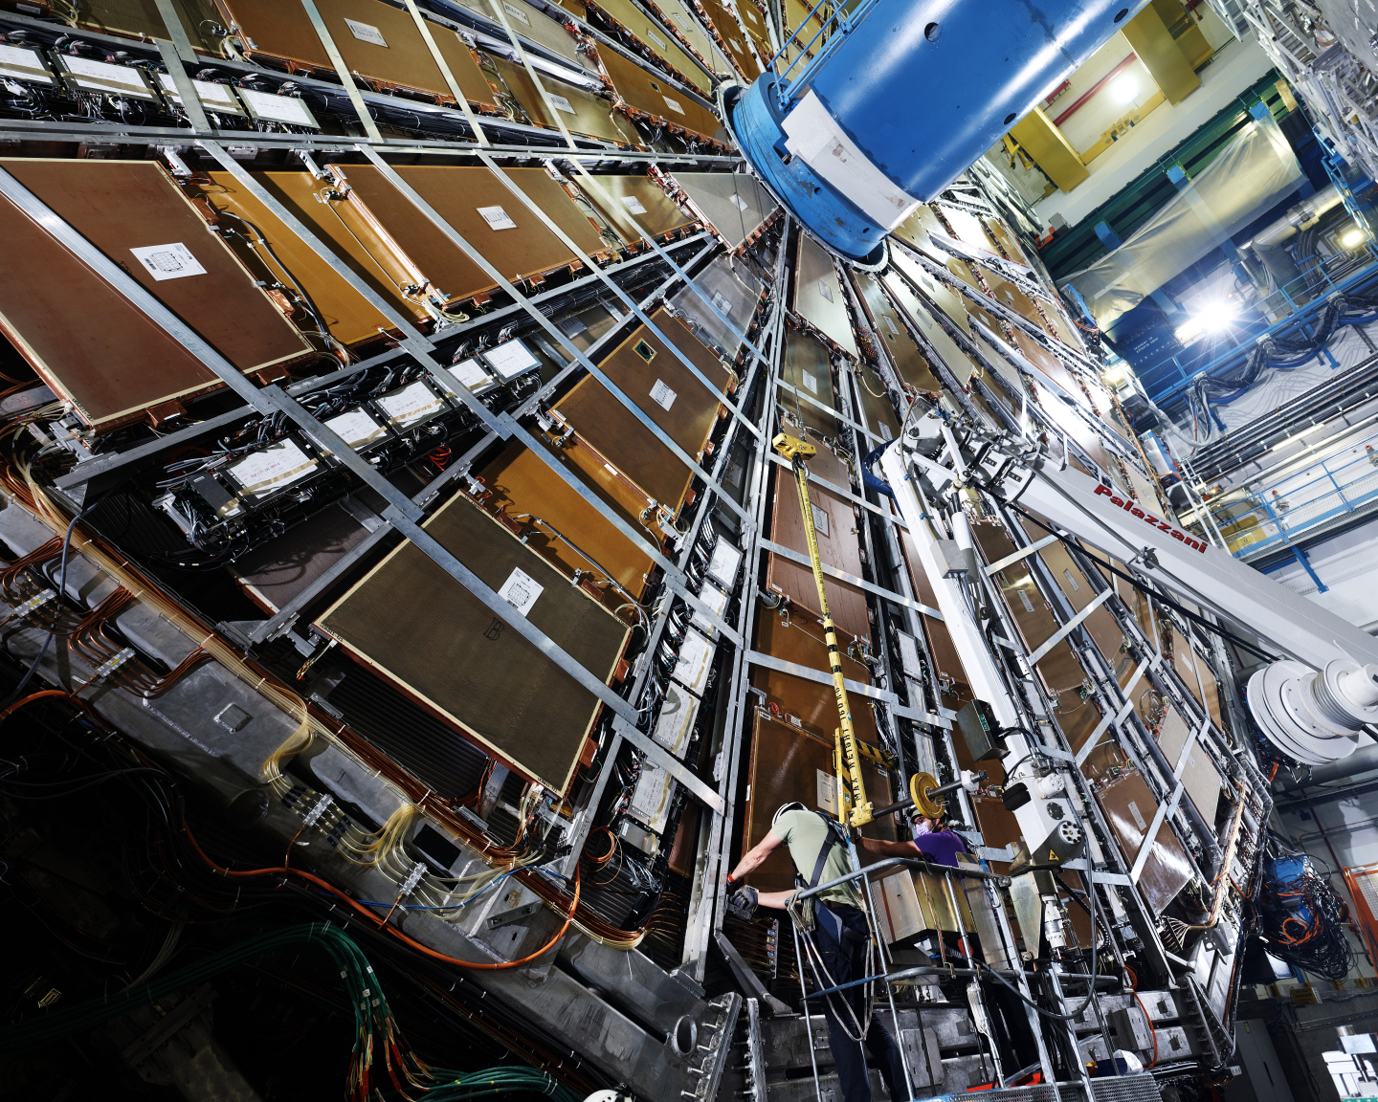

Cryogene toepassingen op CERN
LHC versneller
Supergeleidende magneten
Supergeleidende radiofrequentie (SRF) caviteiten
LHC physics detectors
Supergeleidende magneten
LAr calorimeters
Afbeelding: CMS experiment (Link)
en (Link)
Afbeelding: SRF module (Link)
Afbeelding: LHC (Link)
Afbeelding: ATLAS experiment (Link)
Afbeelding: ATLAS experiment (Link)

Slide 27








Cryogene toepassingen op CERN
Testopstellingen voor magneten en RF cavities (acceleratoren)
Detector componenten testen
Grote magnetische spectrometers voor fixed-target experimenten
SM18
HIE ISOLDE
B180 /WAT
B163
SM18
Central He liquefier
SPS BA6
Compass (NA)

Slide 28
Cryogene toepassingen
Buiten CERN

Slide 29



Cryogene medische toepassingen
Cryogene chirurgie (bv. wratten verwijderen)
MRI
Cryogene bewaring (bloed, embryo’s, stamcellen, …)
Afbeelding (Link)
Afbeelding (Link)
Afbeelding (Link)

Slide 30


Cryogene ruimtevaarttoepassingen
Koelen van gevoelige instrumenten aan boord van satellieten
Ruimtevaart (raketbrandstof)
Afbeelding: James Webb Space Telescope (Link)
Afbeelding (Link)

Slide 31



Cryogene transporttoepassingen
Vloeibaar waterstof als brandstof voor vrachtwagens en vliegtuigen
SCMaglev
Afbeelding (Link)
Afbeelding (Link)
Afbeelding (Link)

Slide 32




Cryogenie in toekomstige technologiën
Nucleaire fusiereactoren
Kwantumcomputers
Afbeelding (Link)
Afbeelding: ITER tokamak (Link)
Afbeelding (Link)
Afbeelding: Wendelstein 7-X stellarator (Link)

